Slide 1
ЕЛЕМЕНТИ ЗА ПРЕНОС НА СИЛАТА И ДВИЖЕЊЕТО
Цели на наставната содржина:
-да се запознае со основните преносни механизми на силата и движењето;
-да ја согледаат примената на преносните механизми;

Slide 2
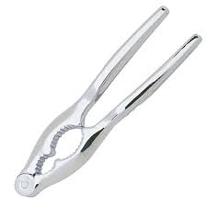
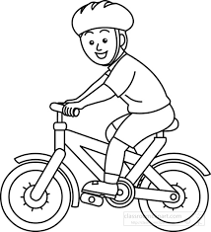
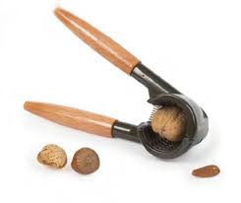
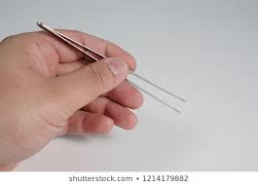
ЕЛЕМЕНТИ ЗА ПРЕНОС НА СИЛАТА И ДВИЖЕЊЕТО
Размислете што кажавме минатата година,како функционираат овие алатки?

Slide 3
Користејќи ја нашата сила .
Така ножичките ѓи сечат листовите хартија
Оревокршачот го крши оревот
Пинцетата го крева памукчето
Велосипедот се придвижува.

Slide 4
Па така можеме да кажеме дека Конструкциите во кои елементите се движат и извршуваат определена работа се нарекуваат механизми за пренос на силата и движењето.

Slide 5
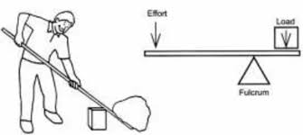
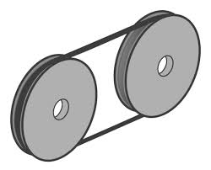
Поделба на механизмите за пренос на силата и движењето
Во зависност од тоа од колку елементи се составени тие се делат на :
-Едноставни механизми
-Сложени механизми

Slide 6
Елементи за пренос на силата и движењето
1.Применета сила
2.Потпорна точка
3.Извршена работа

Slide 7
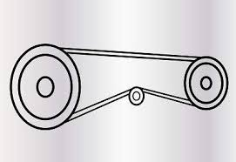
Сложени механизми се конструкциите во кои два или повеќе елементи се движат и извршуваат определена работа
Сложени механизми се :
Механизам со ремен
и ременични тркала
- Механизам со запчести
тркала

Slide 8
Механизмот со ремен и ременични тркала го среќаваме кај моторот на автомобилот,кај машината за перење алишта.. -
Механизмот со зпчести тркала наједноставен пример ни е механизмот кај часовникот,трска за ловење риби,менувачот кај автомобилот

Slide 9
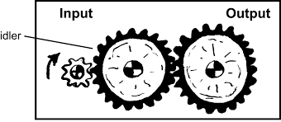
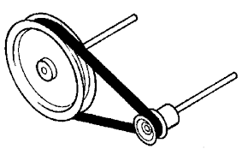
Сложени механизми

